Slide 1

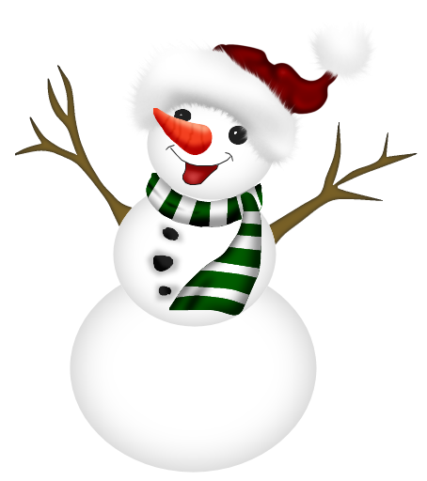
Зимушка
Наблюдения на прогулке во второй группе раннего возраста

Slide 2
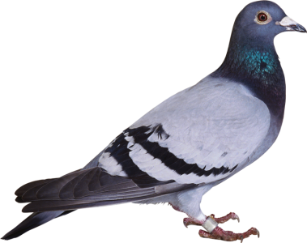
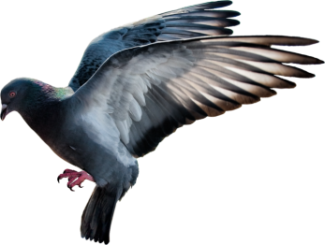
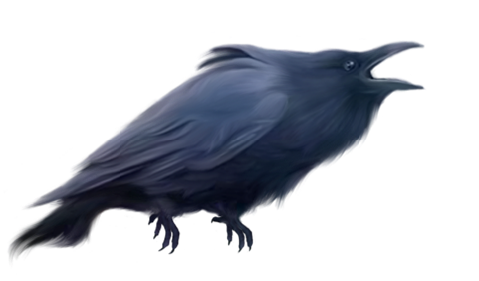
Наблюдение за снегопадом
Цели: Знакомить со свойствами снега П Развивать наблюдательность, эстетическое восприятие Воспитывать любознательность
Наблюдение за вороной
Цели: расширять представление о зимующих птицах,
учить замечать как передвигаются птицы. учить отгадывать загадки
-развивать наблюдательность воспитывать любовь и бережное отношение к зимующим птицам.
Наблюдение за льдом
Цель: продолжать знакомить детей со свойствами воды , формировать представление о том, что лед скользкий, можно упасть. развивать наблюдательность, память, речь, воспитывать любознательность
Наблюдение за голубями
Цели: продолжать наблюдение за птицами, их повадками, сравнить воробья и голубя, развивать наблюдательность, речь, воспитывать любознательность

Slide 3
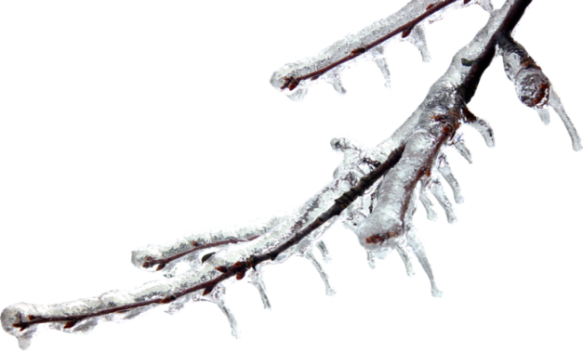
Наблюдение за небом
Цель: продолжать знакомство с различными природными явлениями; учить отличать погоду, связывая ее с состоянием неба, обогащать словарь существительными (ясно, облачно, пасмурно, облака, тучи)
Наблюдение за ветром
Цели: формировать представление о том, что зимой ветер холодный, учить определять наличие ветра, обогащать словарь (мягкий, колючий, холодный, теплый)
Наблюдение за солнцем
Цели: продолжать знакомство с природными явлениями; показать, что солнце светит во все времена года, формировать представление о том, что нельзя смотреть на солнце, развивать познавательный интерес. воспитывать желание общаться с воспитателем
Наблюдение за березой
Цели: формировать знания об особенностях березы, по которым ее можно выделить среди других деревьев; развивать эстетическое восприятие, воспитать желание защищать и оберегать природу.
Наблюдение за небом
Цель: продолжать знакомство с различными природными явлениями; учить отличать погоду, связывая ее с состоянием неба, обогащать словарь существительными (ясно, облачно, пасмурно, облака, тучи)
Наблюдение за ветром
Цели: формировать представление о том, что зимой ветер холодный, учить определять наличие ветра, обогащать словарь (мягкий, колючий, холодный, теплый)
Наблюдение за солнцем
Цели: продолжать знакомство с природными явлениями; показать, что солнце светит во все времена года, формировать представление о том, что нельзя смотреть на солнце, развивать познавательный интерес. воспитывать желание общаться с воспитателем
Наблюдение за березой
Цели: формировать знания об особенностях березы, по которым ее можно выделить среди других деревьев; развивать эстетическое восприятие, воспитать желание защищать и оберегать природу.

Slide 4
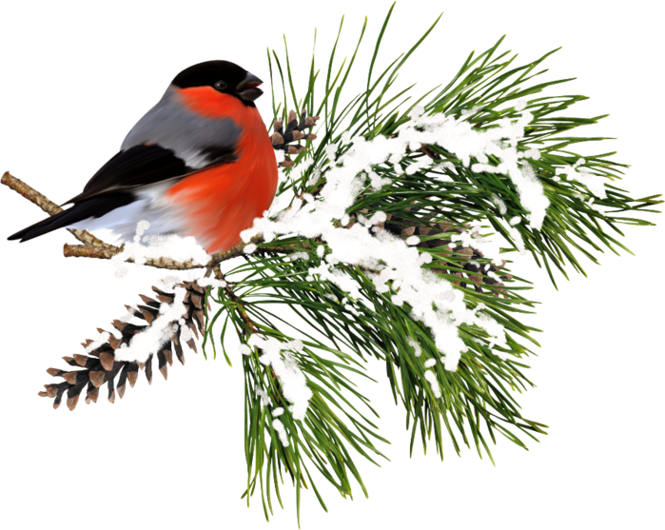
Наблюдение за снегирями и синицами.
Цели: дать представление о снегирях и о синицах формировать умение узнавать пернатых по внешнему виду учить замечать как передвигаются птицы развивать наблюдательность воспитывать желание заботиться о птицах
Наблюдение за воробьями
Цели: дать представление о воробье, учить замечать особенности поведения птиц зимой, развивать наблюдательность. воспитывать желание заботиться о птицах .
Наблюдение за сосной
Цели: формировать представление об особенностях сосны по которым ее можно выделить среди других деревьев, развивать наблюдательность, воспитывать бережное отношение к природе
Наблюдение за зимними деревьями.
Цели: расширять представление о деревьях в зимнее время года, учить любоваться красотой родной природы, развивать наблюдательность, эстетическое восприятие, воспитывать желание заботиться о природных объектах, бережное отношение к ним.

Slide 5
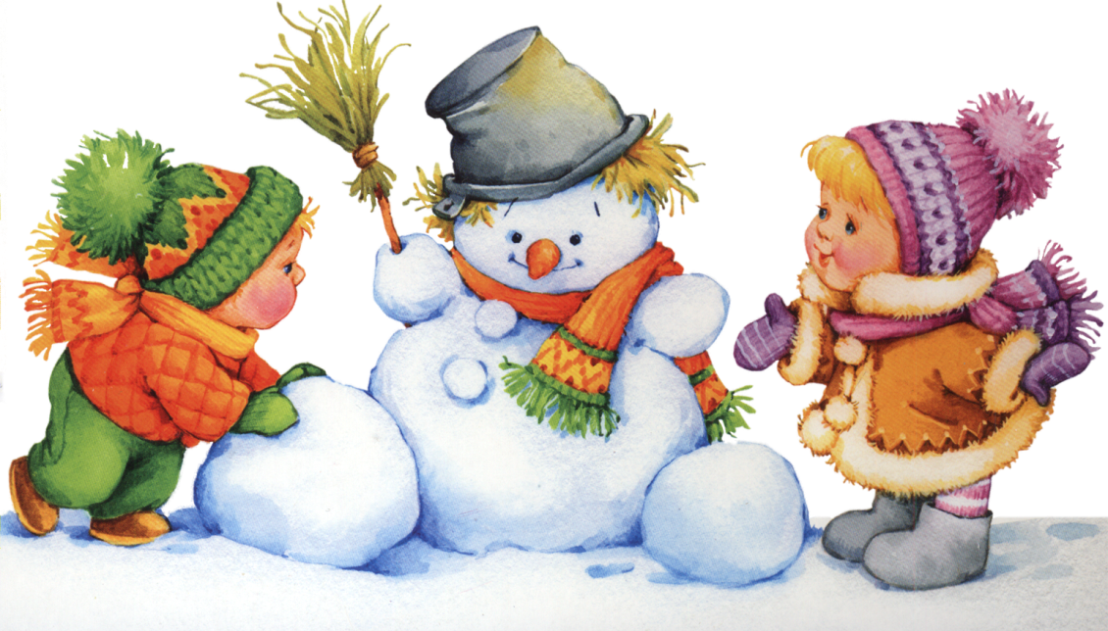
Наблюдение за облаками
Цели: познакомить с различными природными явлениями; развивать воображение, воспитывать любознательность
Наблюдение за снегом
Цель: знакомить детей со свойствами снега, обогащать словарь прилагательными, развивать навыки связной речи, наблюдательность воспитывать эстетическое восприятие окружающей среды
Как одеты люди
Цели: учить устанавливать взаимосвязь между погодой и одеждой людей закреплять названия предметов зимней одежды, обогащать словарь, развивать наблюдательность, навыки связной речи, воспитывать любознательность

